Slide 1
KAM KRÁČA SVETOVÁ EKOMOMIKA A FINANČNÉ TRHY V ČASE VYSOKÝCH ÚROKOVÝCH SADZIEB?
STANISLAV PÁNIS
NOVEMBER 2023

Slide 2
DISCLAIMER
„Predpovede vytvárajú ilúziu, že budúcnosť je poznateľná.“ Peter Bernstein
„Jedinou funkciou ekonomických predpovedí je, aby astrológia vyzerala rešpektovane.“ John Kenneth Galbraith
„Predpovede naplnia vaše uši, ale nie vašu peňaženku.“ Warren Buffett
„Jediné, čo by malo byť neočakávané, je spôsob, akým nás svet prekvapuje, a nie skutočnosť, že nás pravidelne prekvapuje.“ Paul Singer
„Do problémov vás nedostane to čo neviete, ale to či myslíte, že určite viete, ale nie je to tak.“ Mark Twain
„Sme slepí voči svojej slepote. Máme veľmi malú predstavu o tom, ako málo toho vieme. Nie sme stvorení na to, aby sme vedeli, ako málo toho vieme.“ Daniel Kahneman
„Nie je dôležité, či máte pravdu alebo sa mýlite, ale koľko dokážete zarobiť, keď sa vaše predpovede naplnia a koľko prerobíte, ak sa mýlite.“ George Soros

Slide 3
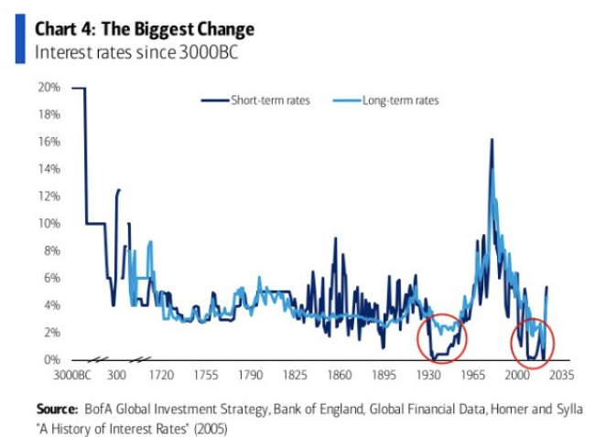
VYSOKÉ ÚROKOVÉ SADZBY?
... alebo návrat k dlhodobému priemeru

Slide 4
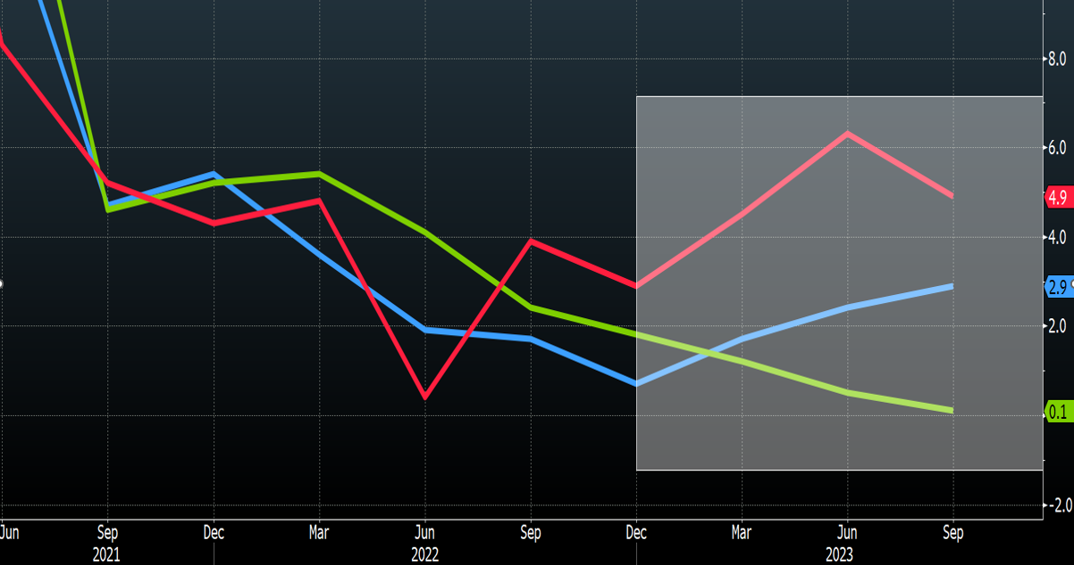
PREKVAPUJÚCA ODOLNOSŤ EKONOMÍK
Napriek výzvam najmä v podobe (najmä) prísnejšej menovej politiky globálne HDP rastie solídne
RAST HDP
HDP y/y %
- Čína
- USA
RAST HDP medziročne
- USA
- eurozóna
Zdroj: Bloomberg, J&T BANKA

Slide 5
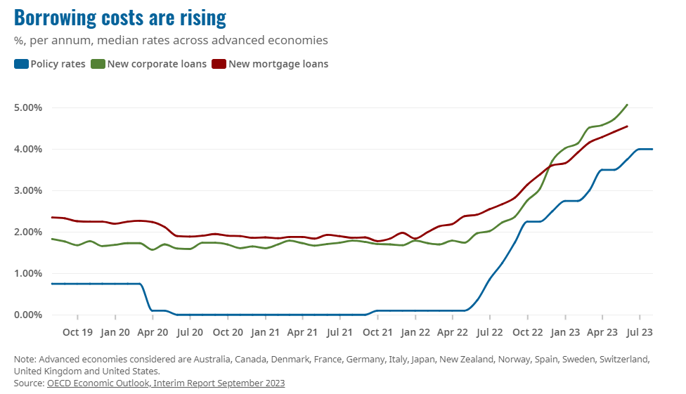
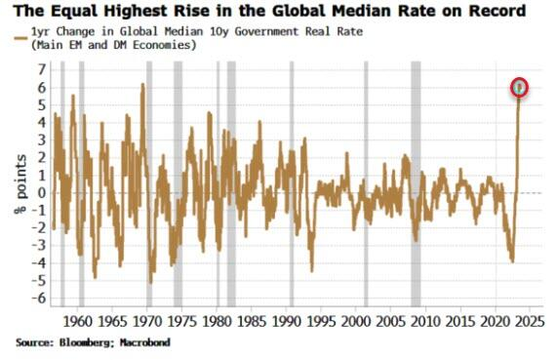
REALITA ÚROKOVÝCH SADZIEB
Kde problém bol najmä rekordné tempo ich rastu

Slide 6
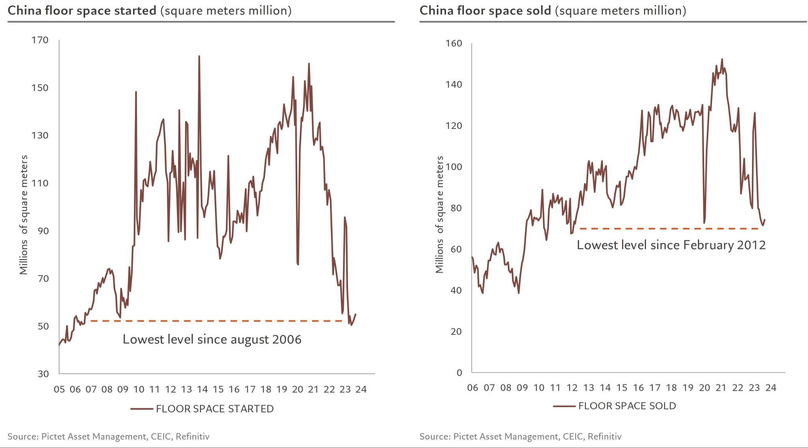
REALITA REALITNÉHO SEKTORA ČÍNY
pri spotrebiteľskej dôvere na historických minimách

Slide 7
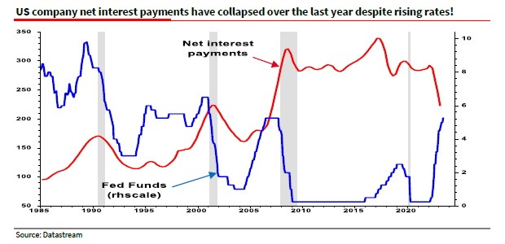
ODOLNOSŤ AMERICKEJ EKONOMIKY (1)
Predfinancovanie sa v čase nízkych sadzieb, hojnosť hotovosti

Slide 8
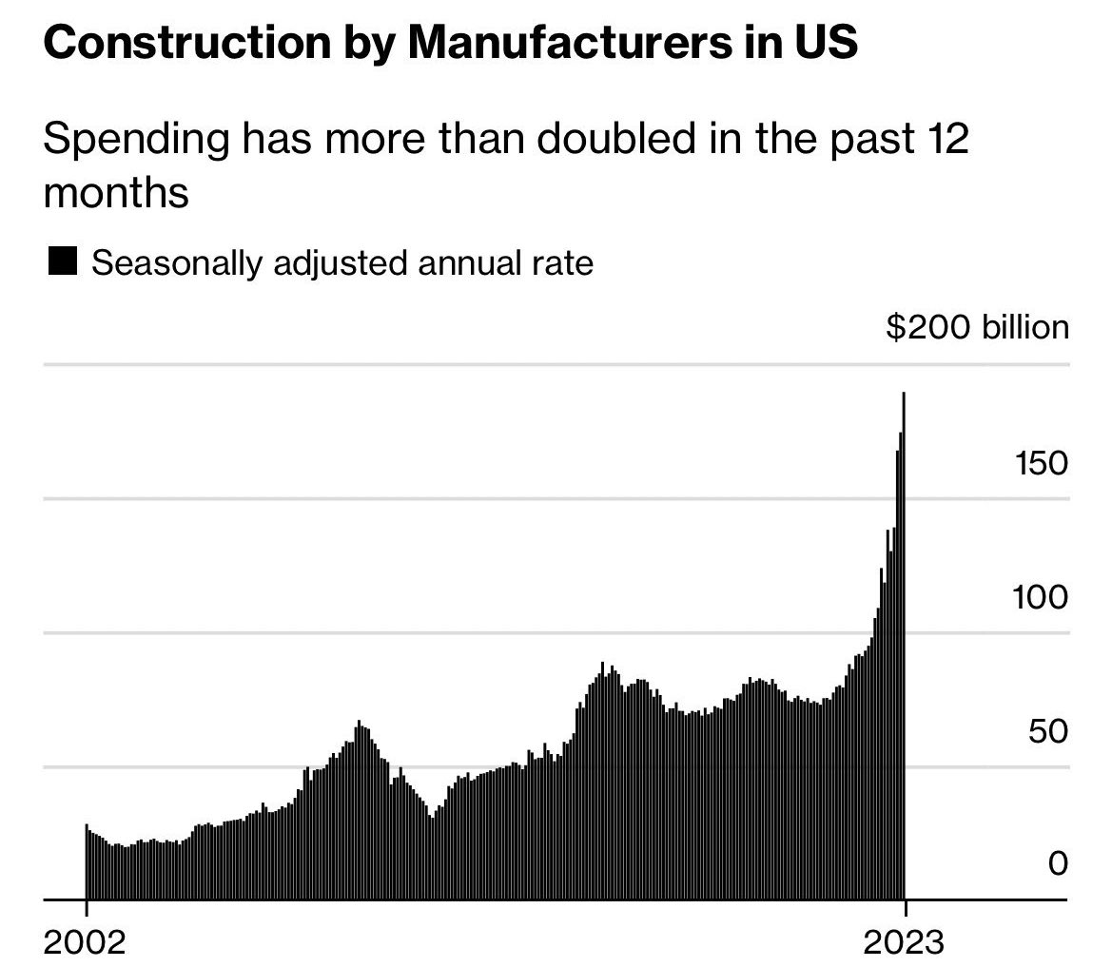
ODOLNOSŤ AMERICKEJ EKONOMIKY (2)
Reshoring, derisking
Zdroj: Bloomberg

Slide 9
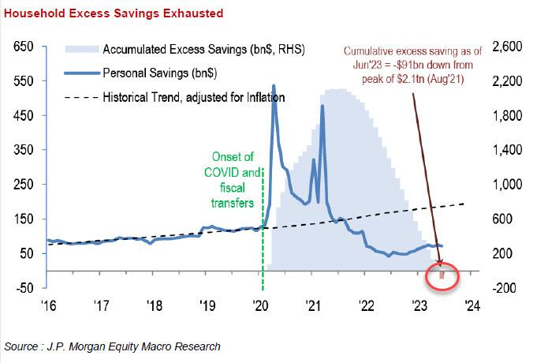
ODOLNOSŤ AMERICKEJ EKONOMIKY (2)
Rozpúšťanie nadmerných kovidových úspor

Slide 10
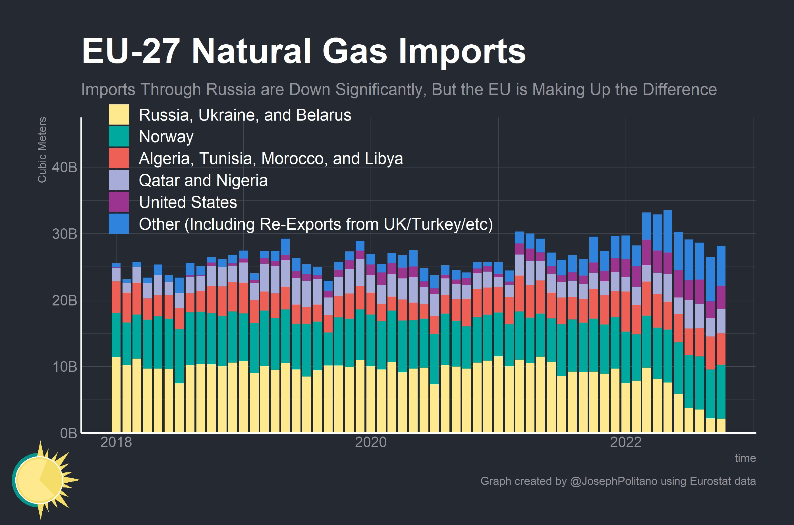
EURÓPA BEZ ČIERNEHO SCENÁRA
Náhrada ruského plynu (a aj efekt teplejšej zimy)

Slide 11
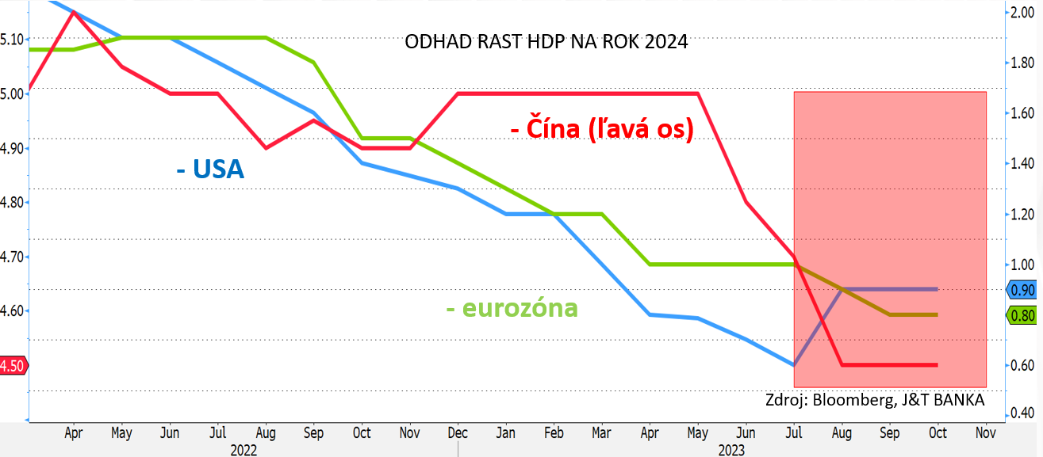
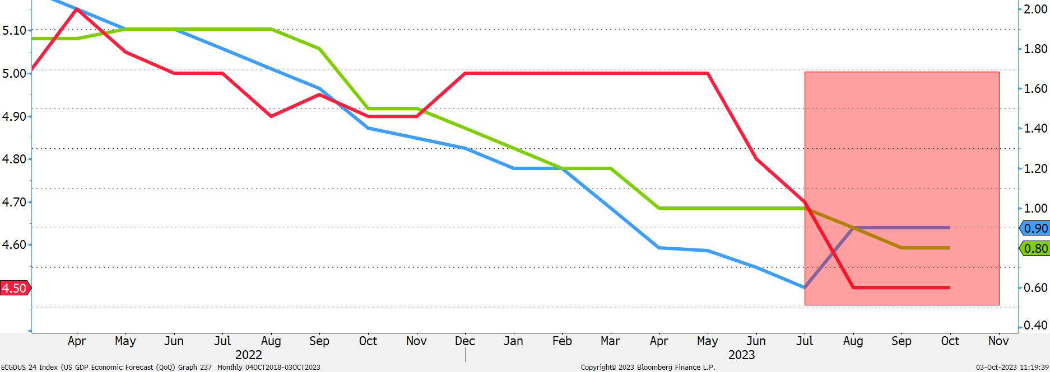
JEMNÉ (ALEBO ASPOŇ NIE PRÍLIŠ HRBOĽATÉ) ZOSADNUTIE
Odhady sa prestali (zásadne) zhoršovať
ODHAD RAST HDP NA ROK 2024
- Čína (ľavá os)
- USA
- eurozóna
Zdroj: Bloomberg, J&T BANKA

Slide 12
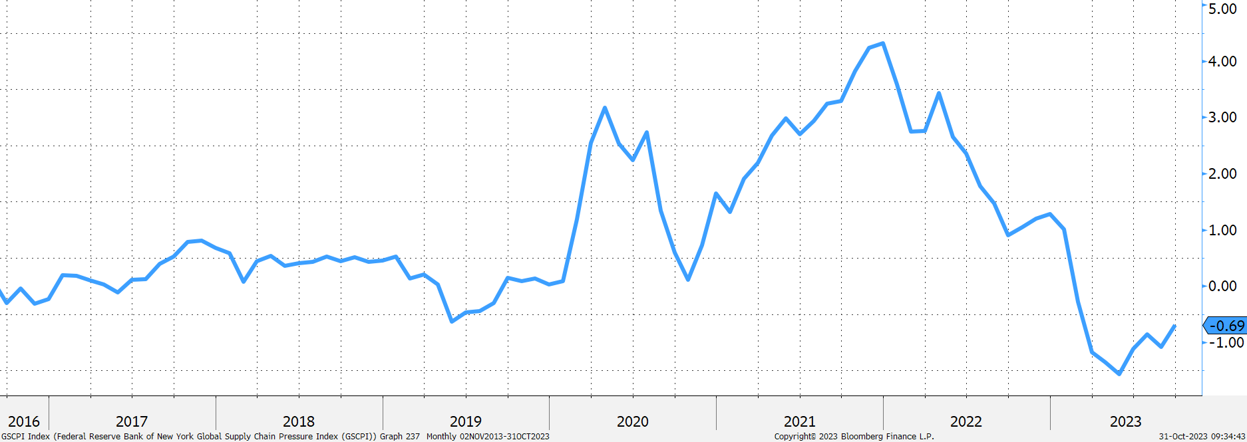
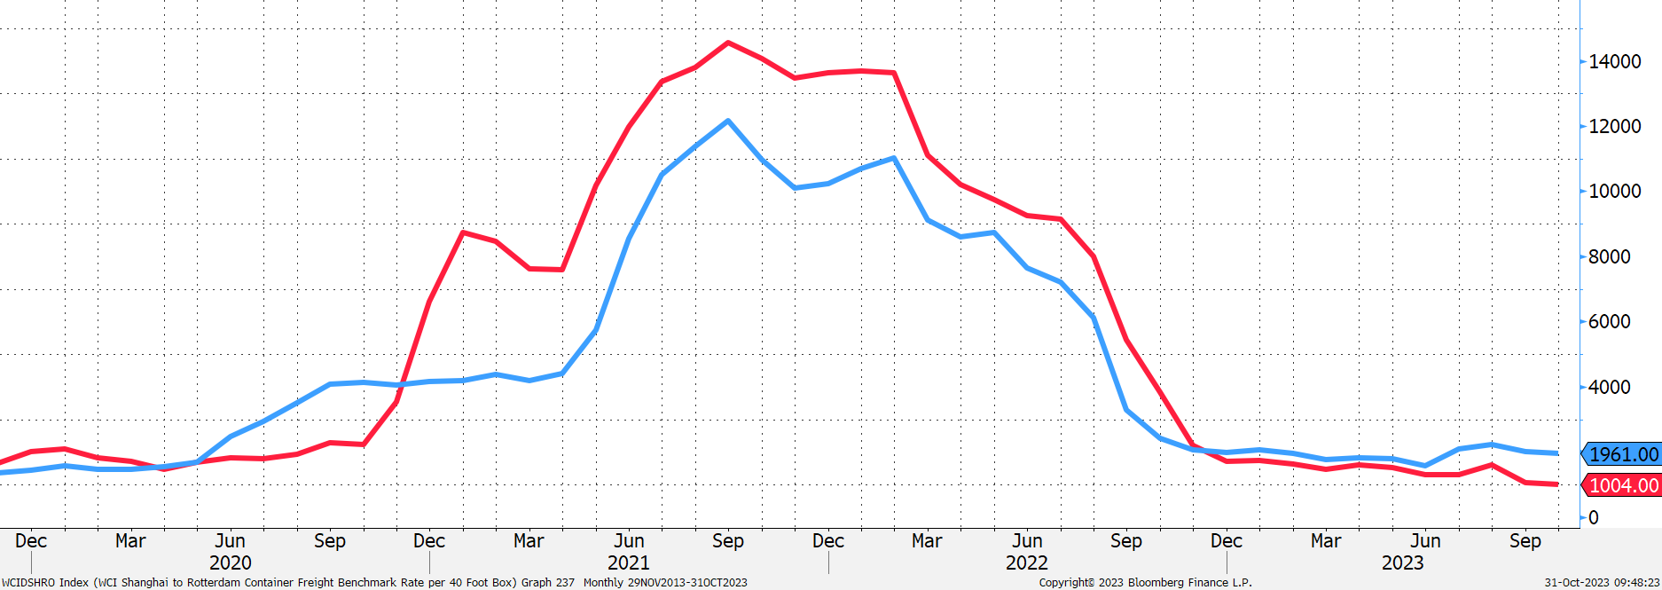
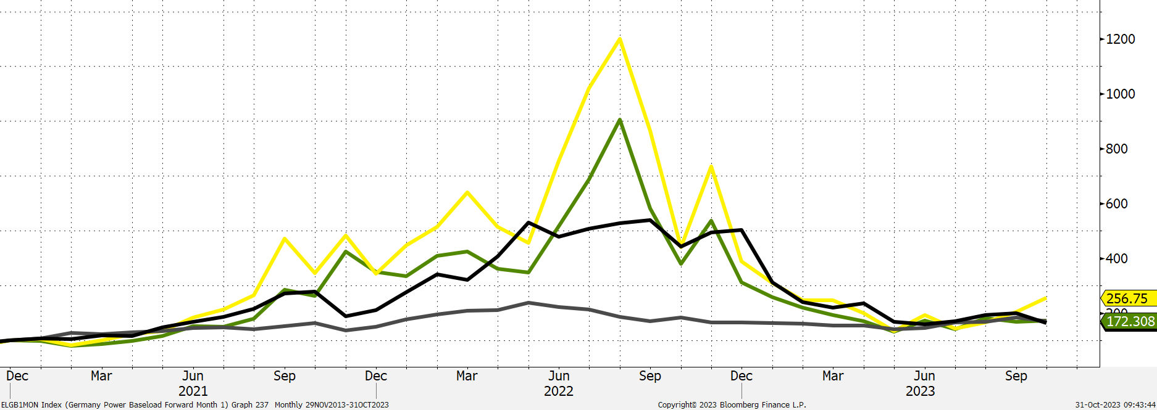
ODZNIEVAJÚ PROTIVERY LOGISTIKY A ENERGIÍ
Lepšie fungujú dodávateľské reťazce
Normalizované ceny kontajnerovej dopravy
Pád cien energií
NY Fed Supply Chain Pressure Index
Ceny kontajnerovej prepravy
Ceny energetických komodít
Plyn (TTF)
Elektrina (Nemecko)
Uhlie
Šanghaj- Rotterdam
Šanghaj- Los Angeles
Ropa brent

Slide 13
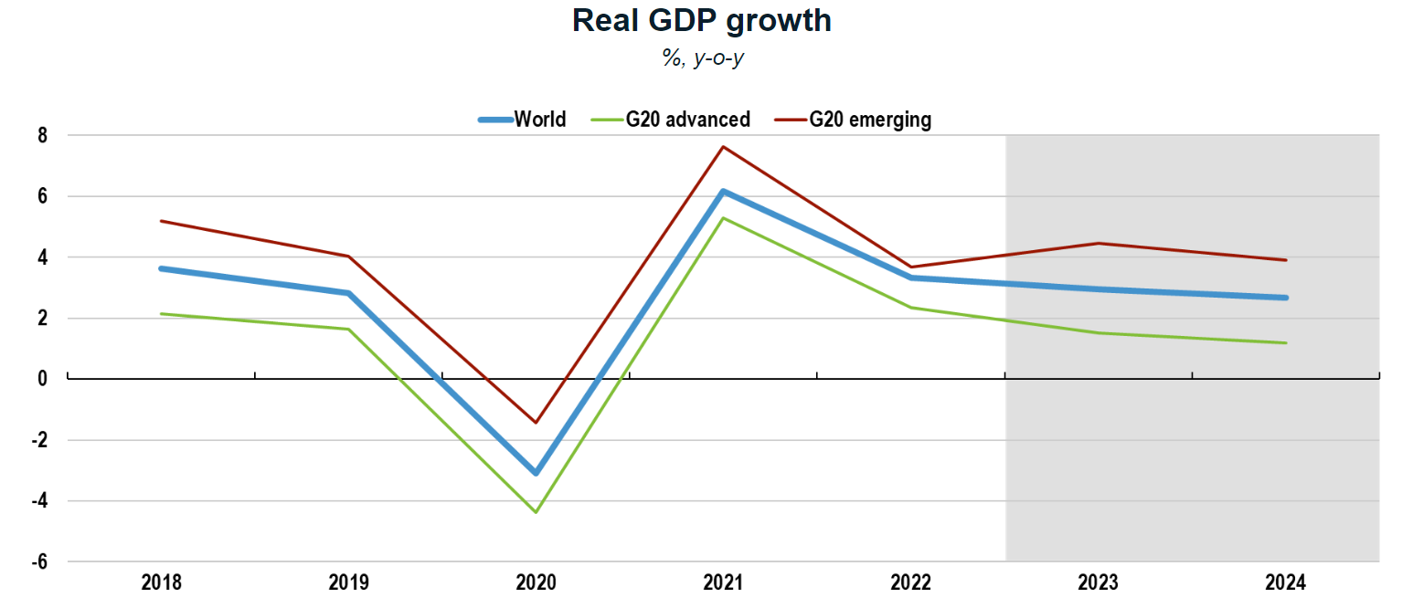
MIERNE SPOMALENIE RASTU
Oneskorený efekt reštriktívnej menovej politiky
Zdroj: OECD outlook september 2023

Slide 14
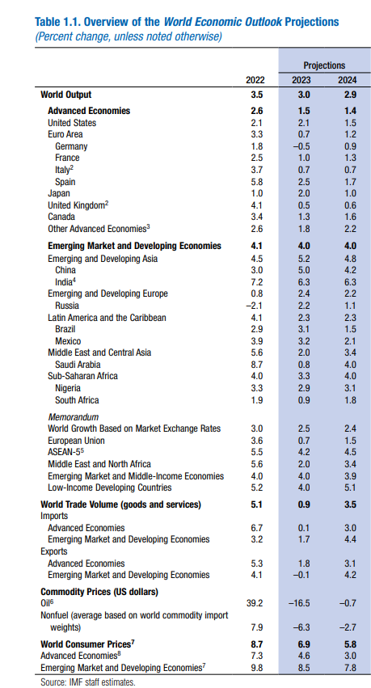
MIERNE SPOMALENIE RASTU (2)
Rozvíjajúce sa krajiny Ázie podržia svetovú ekonomiku
Ústup inflácie, ktorá však ostane nad cieľom centrálnych bánk
Silné trhy práce
Zrýchlenie rastu svetového obchodu
Uvoľnenie menovej politiky a finančných podmienok
Absencia veľkých nerovnováh v svetovej ekonomike

Slide 15
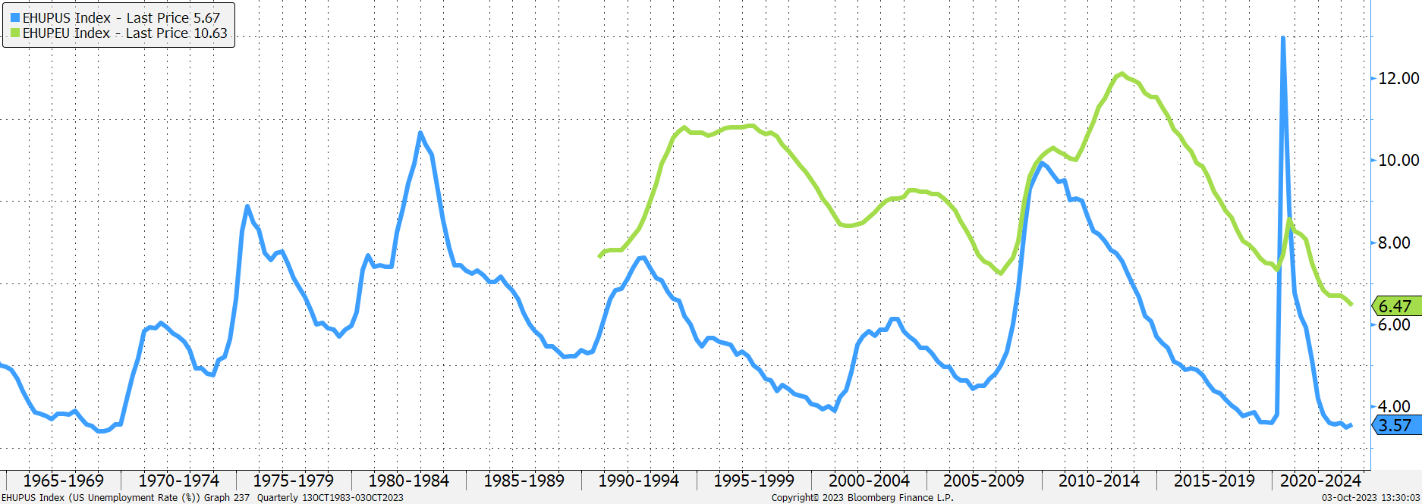
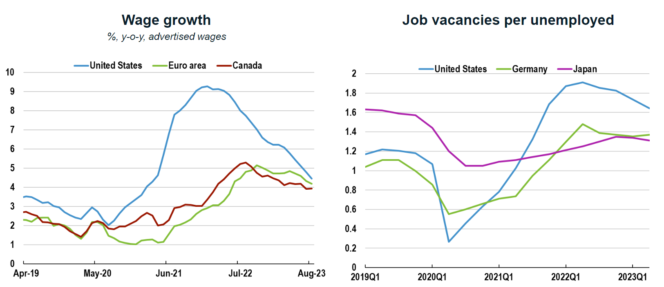
TRHY PRÁCE CHLADNÚ POZVOĽNE
Bez evidencie, že by vznikala mzdovo- inflačné špirála
Priestor pre oživenie spotreby po obnove rastu reálnych disponibilných príjmov
Miera nezamestnanosti eurozóna
Miera nezamestnanosti USA
Zdroj: J&T BANKA, Bloomberg
Zdroj: OECD
Zdroj: OECD

Slide 16
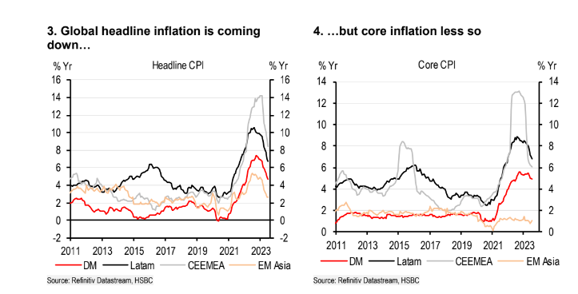
DISINFLAČNÝ TREND POKRAČUJE
Priestor pre ukončenie cyklu sprísňovania menových politík

Slide 17
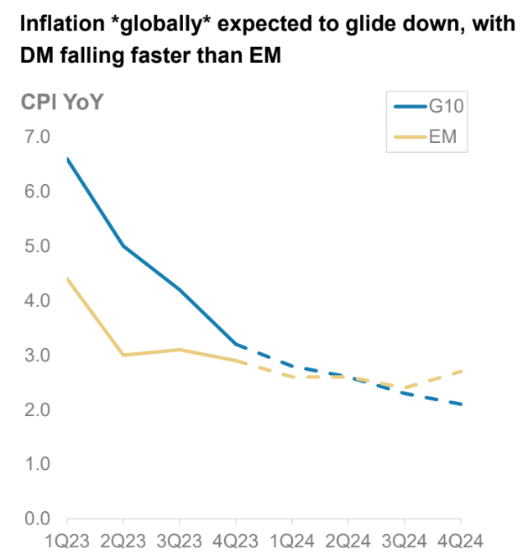
A MAL BY POKRAČOVAŤ AJ NAĎALEJ
Návrat na cieľové 2 percentá nebude jednoduchý (komodity, báza)
Zdroj: Morgan Stanley

Slide 18
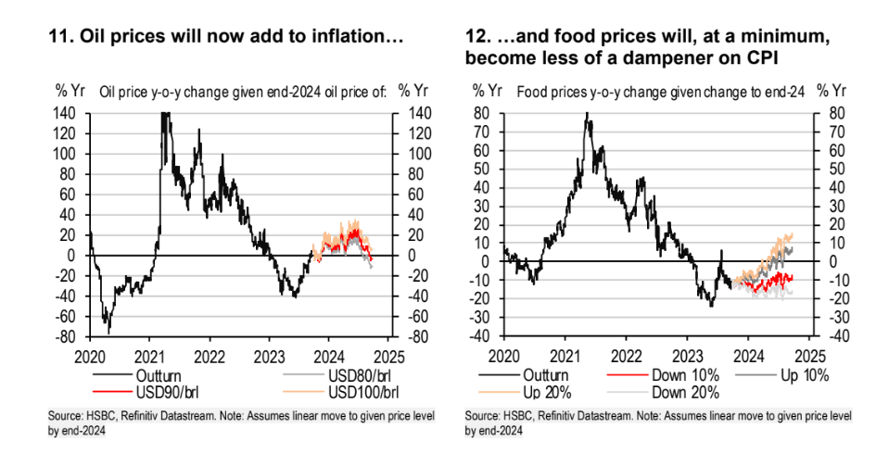
RIZIKO ZASEKNUTIA INFLÁCIE
Energie a potraviny môžu spôsobiť volatilitu inflácie

Slide 19
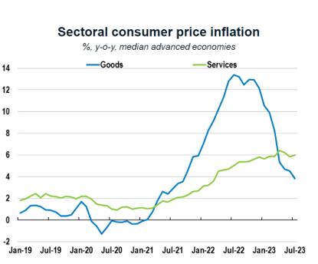
SLUŽBY VIAC „LEPKAVÉ“ AKO TOVARY
Pre silné trhy práce
Zdroj: OECD

Slide 20
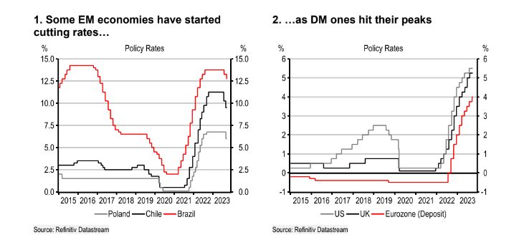
SPRÍSŇOVANIE MENOVEJ POLITIKY KULMINUJE
Na znižovanie sadzieb si však na Západe ešte nejaký čas počkáme

Slide 21
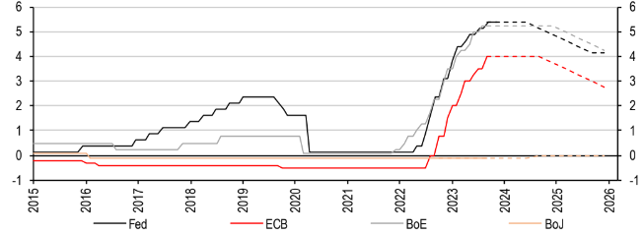
UVOĽŇOVANIE MENOVEJ POLITIKY NA ZÁPADE OD LETA 2024
Trh kalkuluje dnes s necelými troma „cutmi“ Fedu do konca roka 2024 z úrovni 5,75/5,50%
Trh predpokladá 1,5 „cutu“ ECB do konca roka 2024 z úrovni 4,00%
Očakávania derivátového trhu sa ešte budú (ako vždy) meniť- podcenenie „higher for longer“?
Zdroj: HSBC

Slide 22
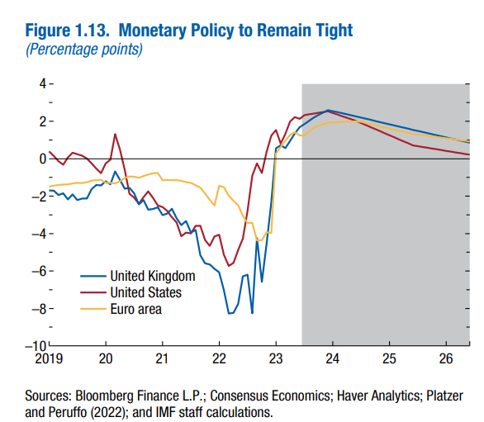
NASTAVENIE VŠAK OSTANE PRÍSNE
Rozlúčme sa s expanzívnou menovou politikou

Slide 23
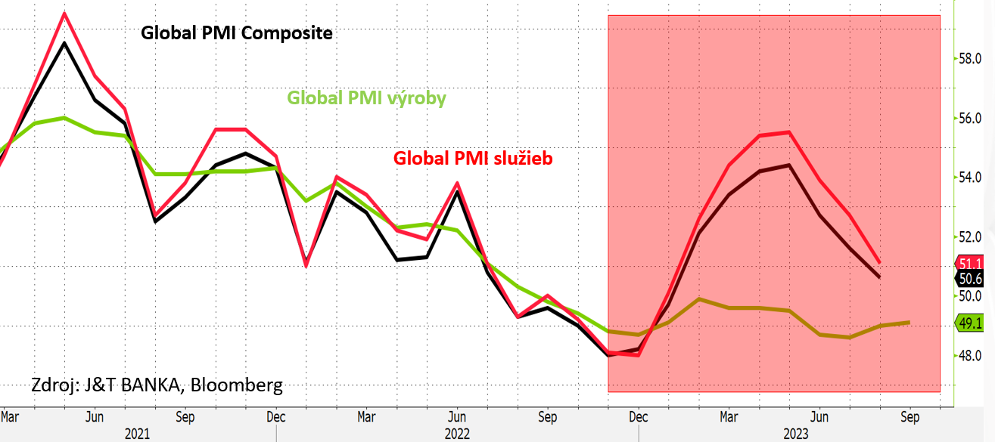
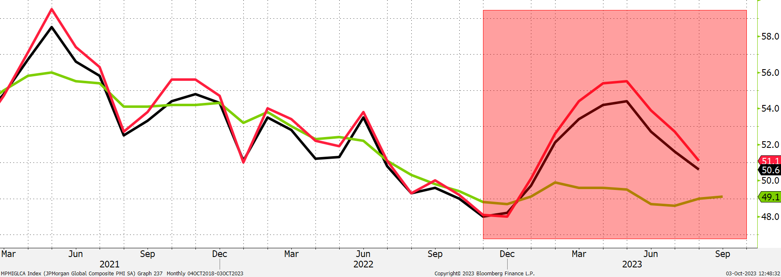
NÁLADA SA ZHORŠUJE, NO ZREJME LEN DOČASNE
Prísnejšia menová politika, problémy čínskeho realitného trhu si vyberú svoju daň
Global PMI Composite
Global PMI výroby
Global PMI služieb
Zdroj: J&T BANKA, Bloomberg

Slide 24
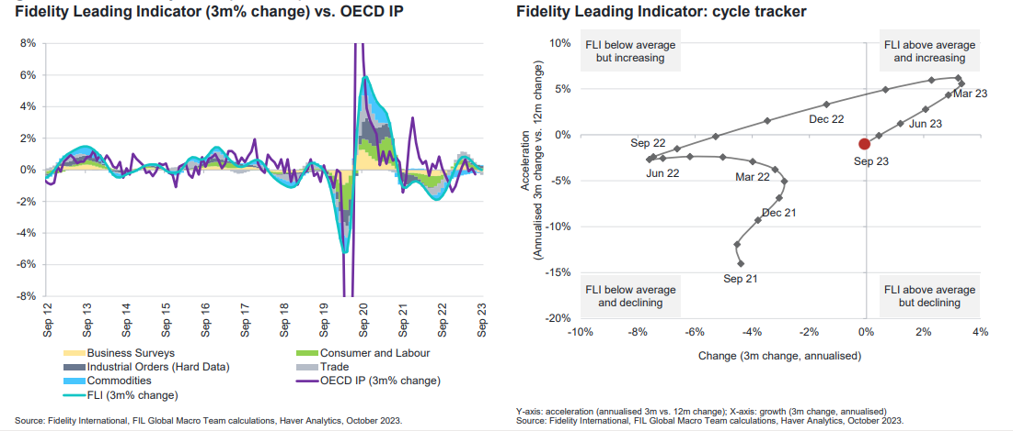
NEGATÍVNY A SPOMAĽUJÚCI SA CYKLICKÝ UKAZOVATEĽ
Stále zvýšené riziko recesie

Slide 25
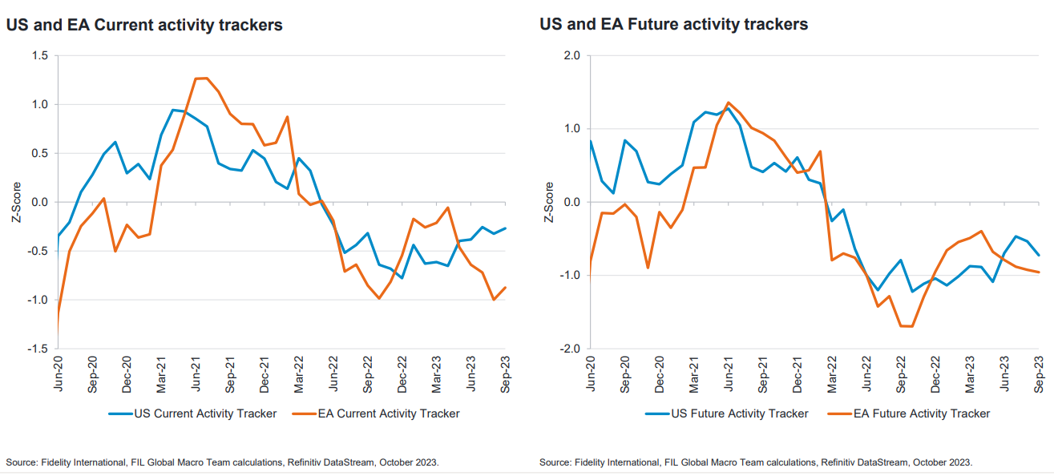
AMERICKÁ EKONOMIKA V LEPŠEJ KONDÍCII AKO EUROZÓNA
Silný americký spotrebiteľ, kým európsky priemysel v recesii

Slide 26
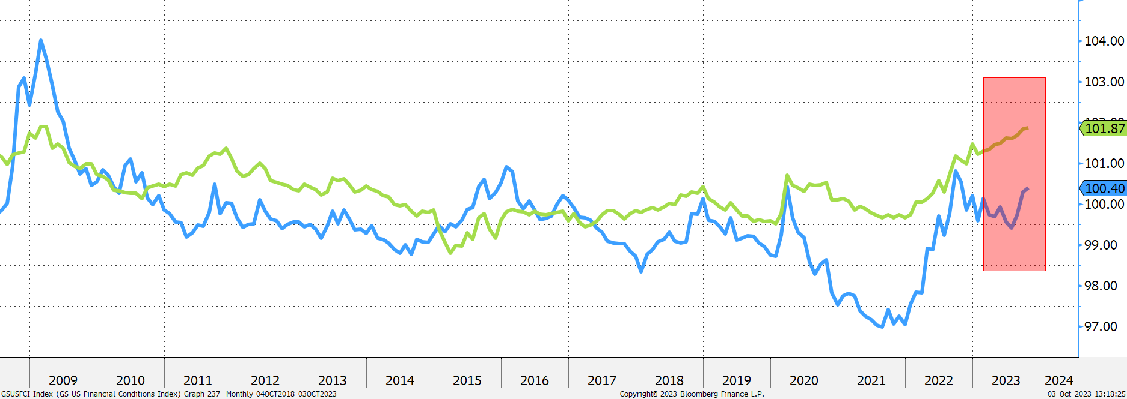
SPRÍSŇUJÚCE SA FINANČNÉ PODMIENKY
Najmä v ostatných mesiacoch
V eurozóne najprísnejšie od finančnej krízy 2008/9 (variabilne sadzby, bankové financovanie)
Zvyšujúce sa protivetry pre ekonomický rast
eurozóna
USA
Zdroj: J&T BANKA, Bloomberg

Slide 27
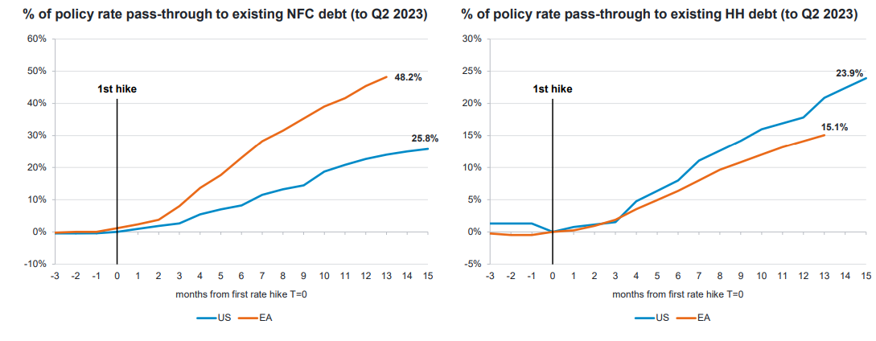
TRANSMISIA SPRÍSŇOVANIA MENOVEJ POLITIKY
Rýchlejšia v eurozóne: bankové financovanie, variabilné sadzby
Zdroj: Fidelity

Slide 28
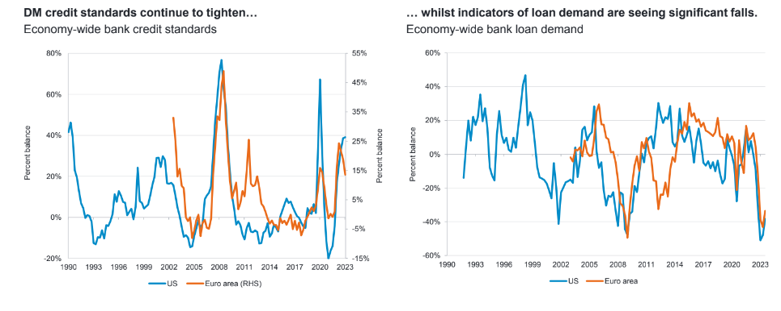
SPRÍSNENIE ÚVEROVÝCH ŠTANDARDOV
S poklesom dopytu po úveroch
Zdroj: Fidelity

Slide 29
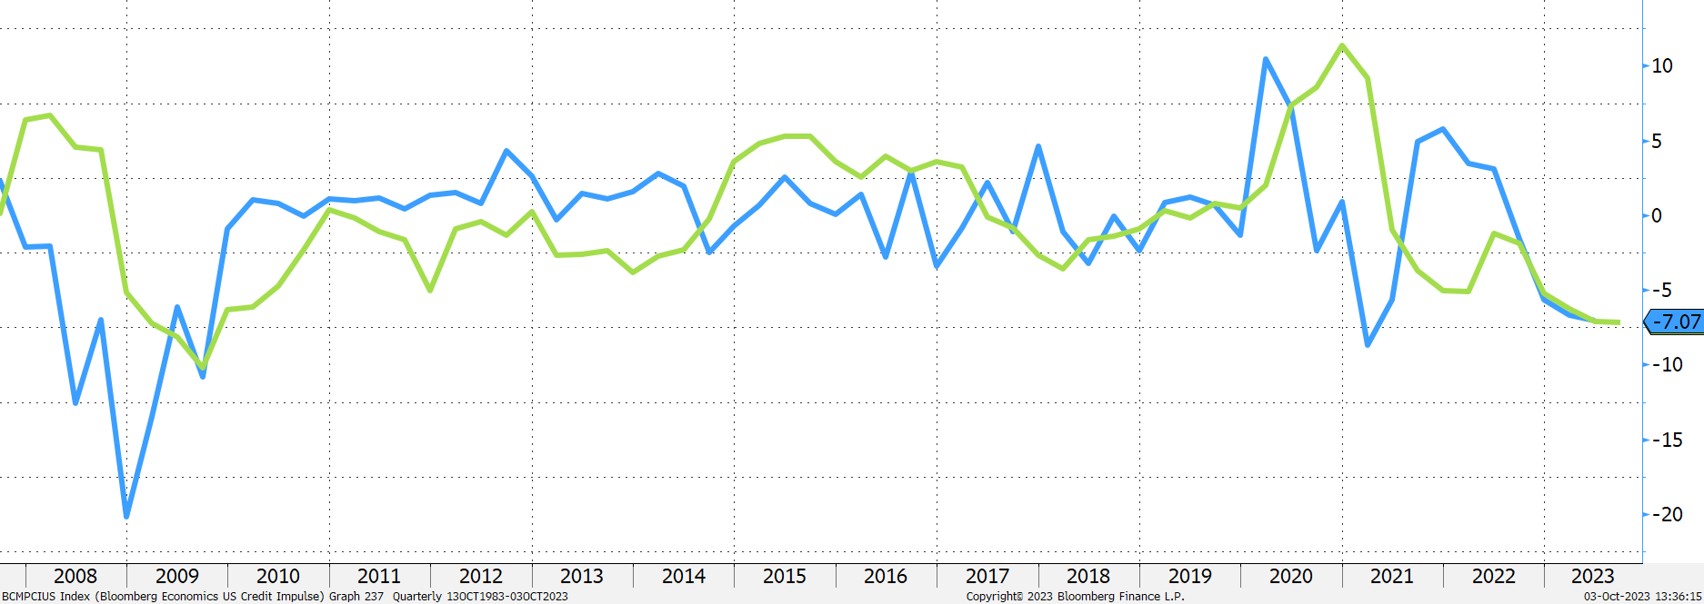
ZÁPORNÝ ÚVEROVÝ IMPULZ
No nemožno hovoriť o (úplne) zamrznutom úverovom trhu
eurozóna
eurozóna
USA

Slide 30
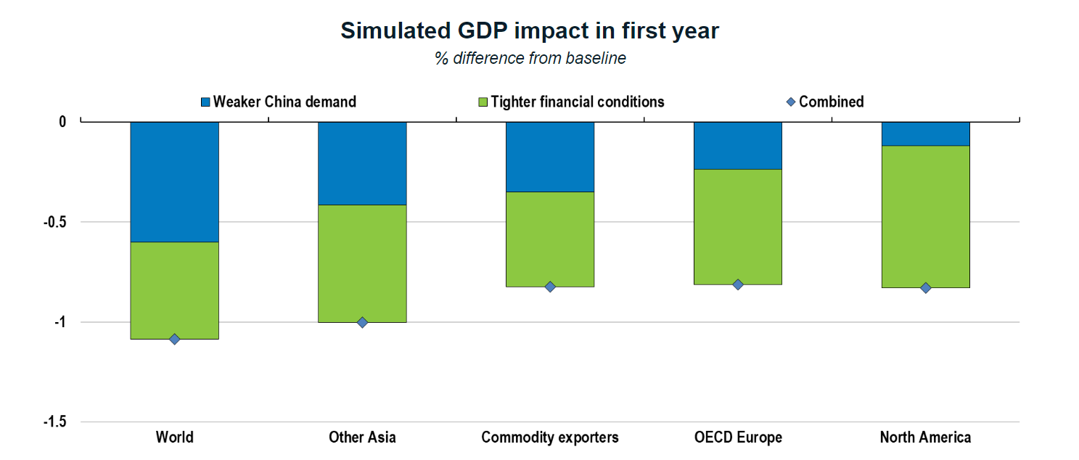
A ČÍNA SA HLÁSI O SLOVO
Spolu so sprísnenými menovými podmienkami
Zdroj: OECD

Slide 31
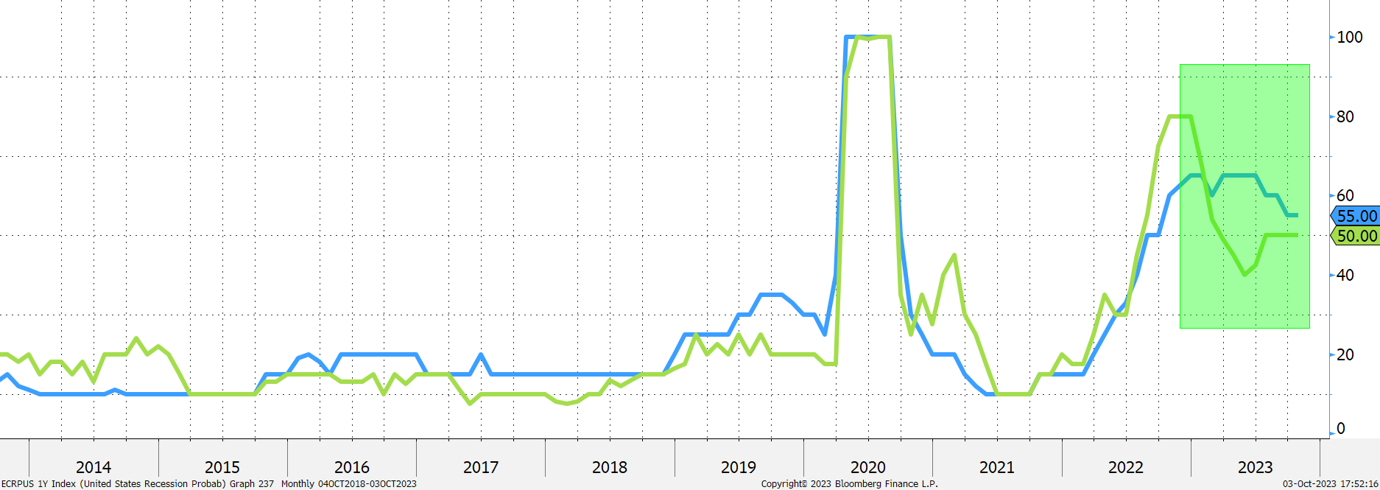
PRAVDEPODOBNOSŤ RECESIE KLESÁ
No ostáva nadpriemerne vysoká
eurozóna
USA
Zdroj: J&T BANKA, Bloomberg

Slide 32
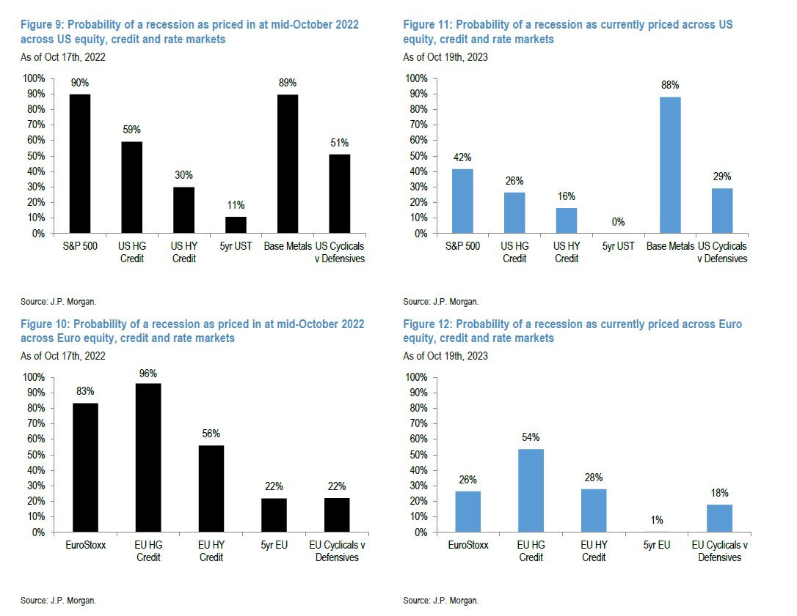
ALTERNATÍVNE UKAZOVATELE PRAVDEPODOBNOSTI RECESIE
Nižšia ako pred rokom
Výkričníkom sú invertované výnosové krivky (a „odinvertovávanie“)

Slide 33
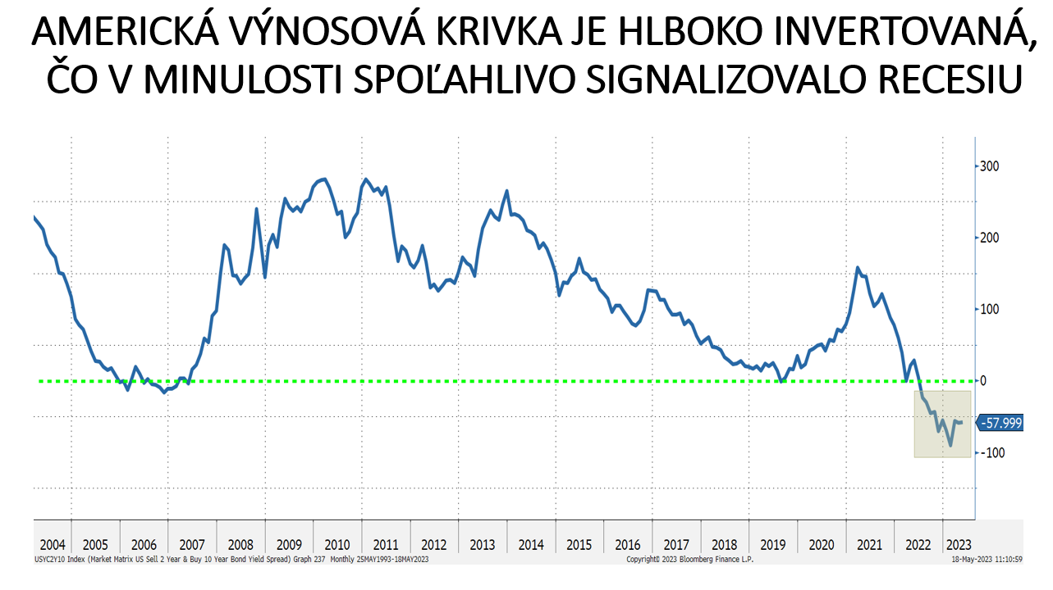
Zdroj: J&T BANKA, Bloomberg

Slide 34
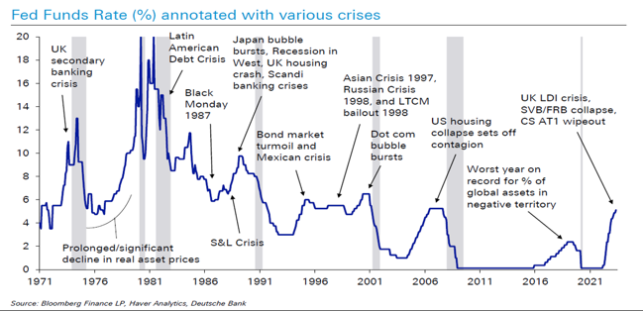
JE TO DNES INAK?
Pri zvyšovaní úrokových sadzieb sa v minulosti vždy „niečo“ zlomilo

Slide 35
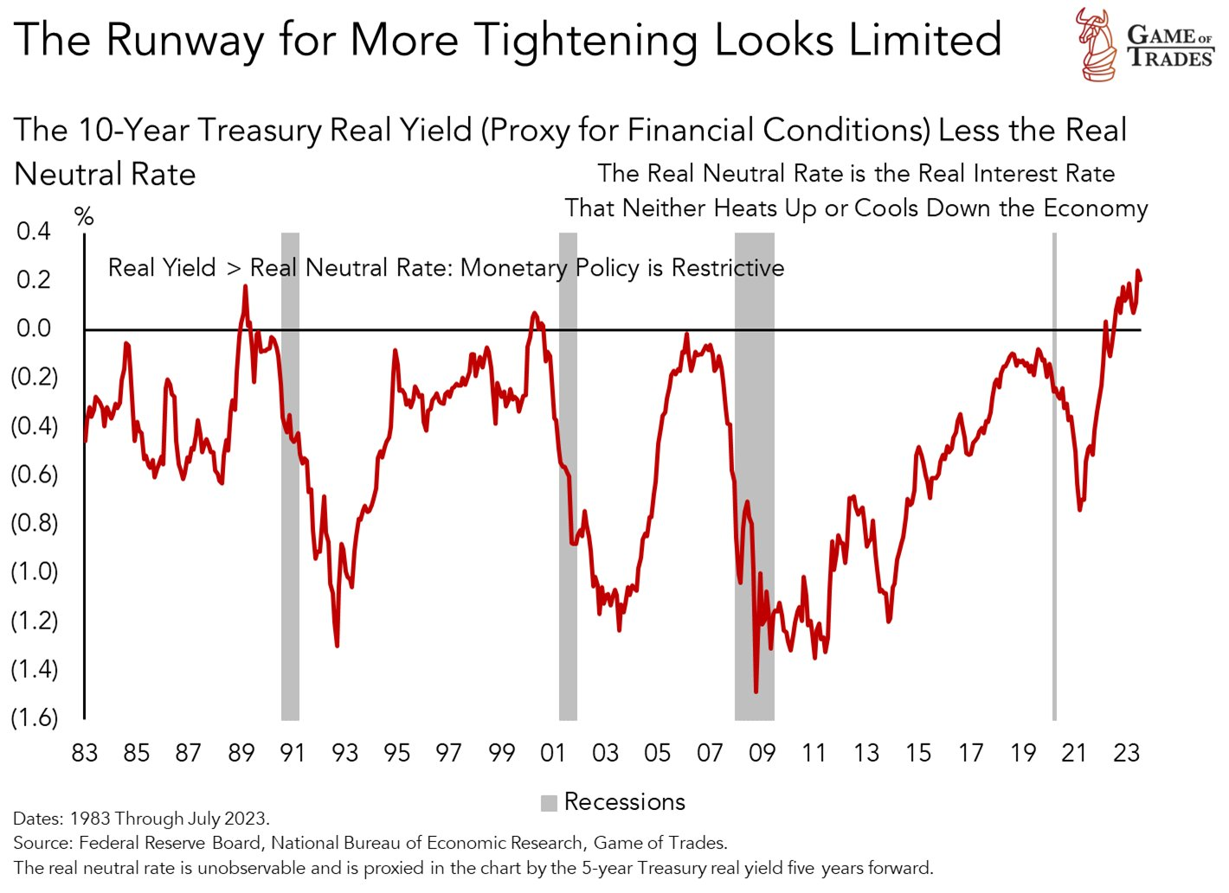
REÁLNE SADZBY NAD NEUTRÁLNOU ÚROVŇOU
Najviac utiahnutá menová politika Fedu od 80. rokov 20. storočia

Slide 36
FINANČNÉ TRHY 2023 A VÝHLAD

Slide 37
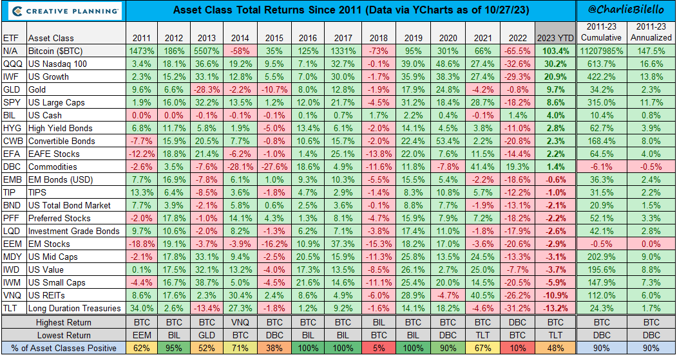
SUMÁR ROKA 2023 (YTD)
Najväčší lúzri roka 2022 sa odrážali
Väčšina dlhopisových tried, hodnotových akcií a small capov naďalej pod tlakom
Komodity okolo nuly

Slide 38
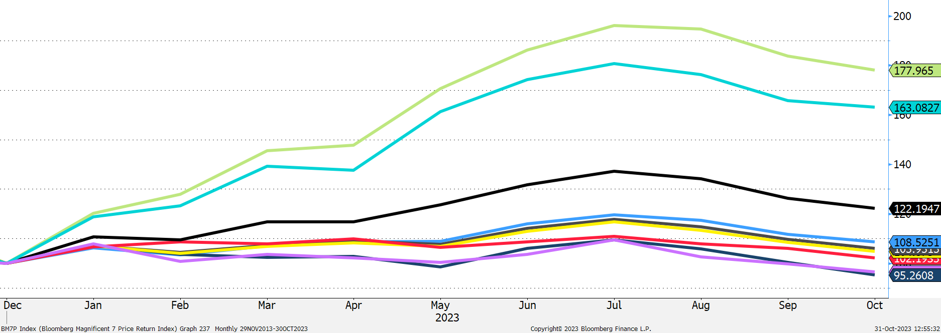
AKCIOVÉ TRHY 2023
Akcelerácia rastu svetovej ekonomiky
Boom AI s rastom valuácii
Optimizmus okolo skorého uvoľnenia menovej politiky (od leta vytriezvenie)
Magnificient 7
NYSE FANG+
NASDASQ COMPOSITE
S&P 500
S&P 500 EW
31/12/2022 BÁZA
MSCI World
MSCI AC
STOXX 600
MSCI EM
Zdroj: J&T BANKA, Bloomberg

Slide 39
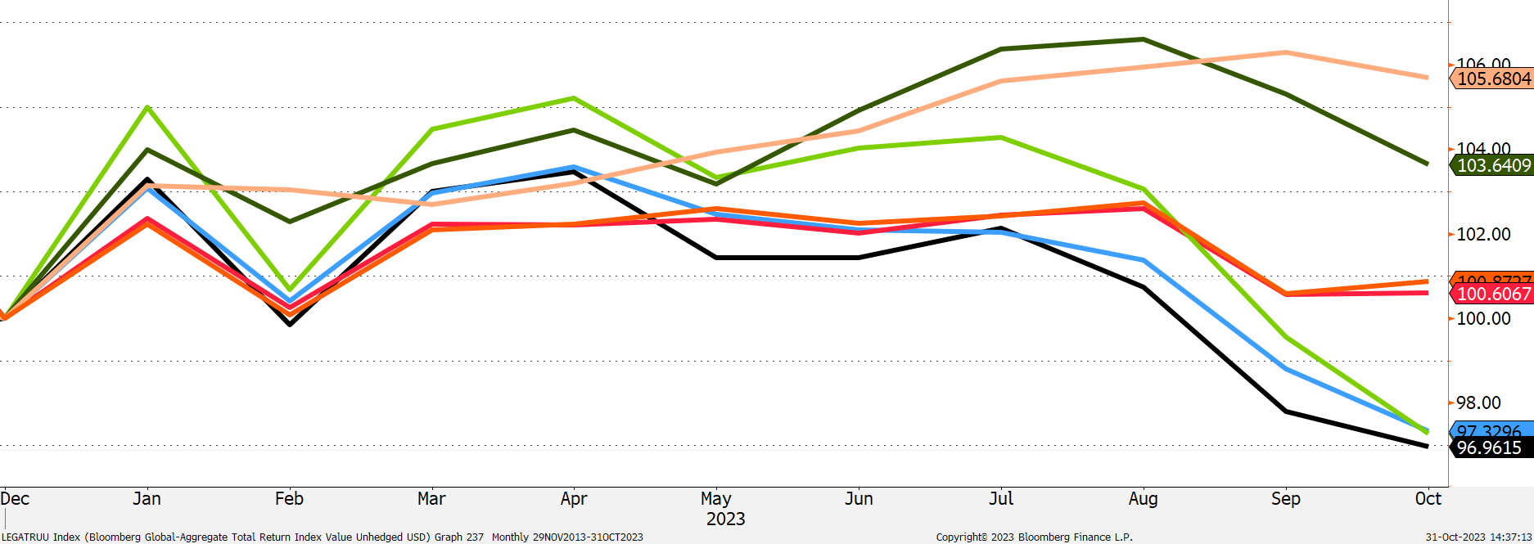
DLHOPISOVÉ TRHY 2023
„higher for longer + vyššia term premium od leta
Euro HY
US HY
US IG
Euro IG
US Aggregate
Euro Aggregate
31/12/2022 BÁZA
Zdroj: J&T BANKA, Bloomberg
Global Aggregate

Slide 40
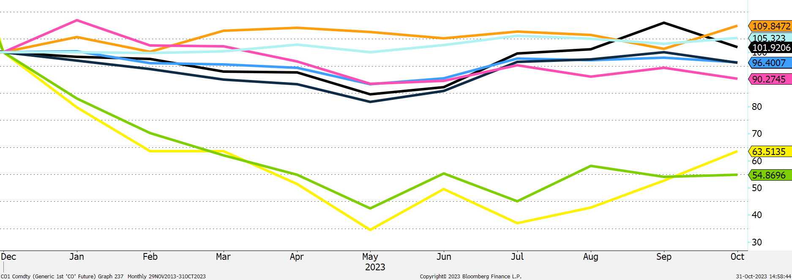
KOMODITNÉ TRHY 2023
Plyn a elektrina s výrazným poklesom
Zlato v pluse len pre Blízky východ
Zlato
Ropa brent
Agrokomodity
Energie
Priemyselné kovy
DB Commodity index
Elektrina (Nemecko)
Plyn (TTF)
31/12/2022 BÁZA
Zdroj: J&T BANKA, Bloomberg

Slide 41
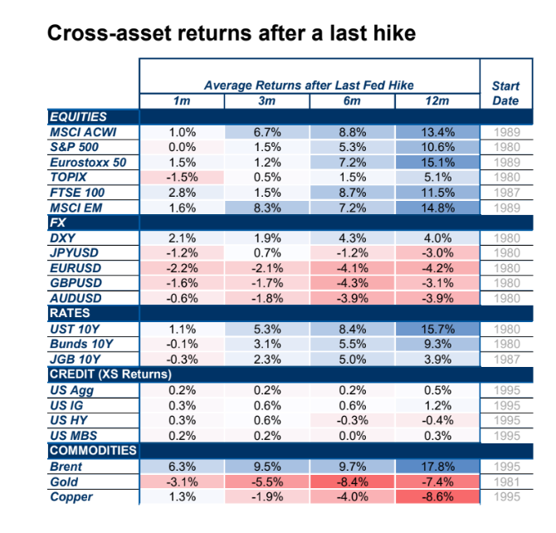
ČO ČAKAŤ PO POSLEDNOM „HIKU“?
V priemere rast akcií, cien dlhopisov, ropy, aj dolára
Zdroj: Morgan Stanley

Slide 42
ZÁVISIEŤ BUDE NA POHYBE VÝNOSOVEJ KRIVKY
Zdroj: Morgan Stanley

Slide 43
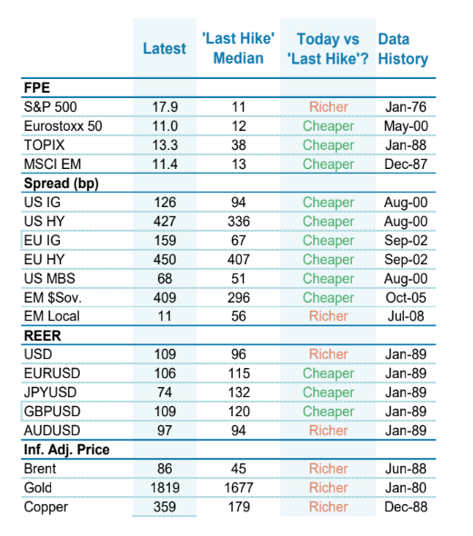
DO ÚVAHY JE POTREBNÉ ZOBRAŤ AJ VALUÁCIE
Wall Street s bohatým ocenením
Zdroj: Morgan Stanley

Slide 44
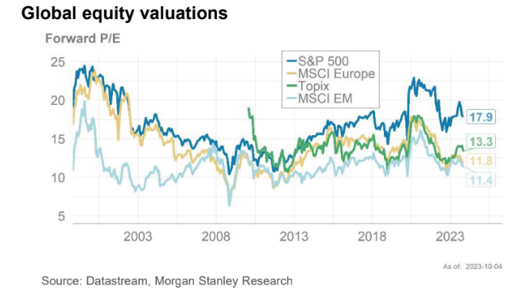
WALL STREET STÁLE BOHATO OCENENÁ
Väčší potenciál mimo USA (alebo aspoň mimo Magnificient 7)

Slide 45
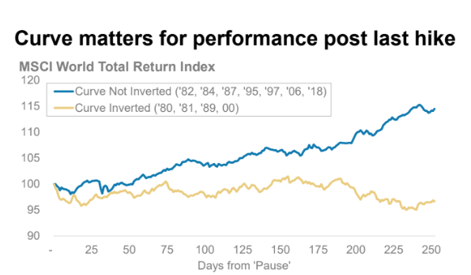
NA VÝNOSOVEJ KRIVKE ZÁLEŽÍ
Pri inverzii (súčasný prípad) slabý priestor pre odraz akcií
Zdroj: Morgan Stanley

Slide 46
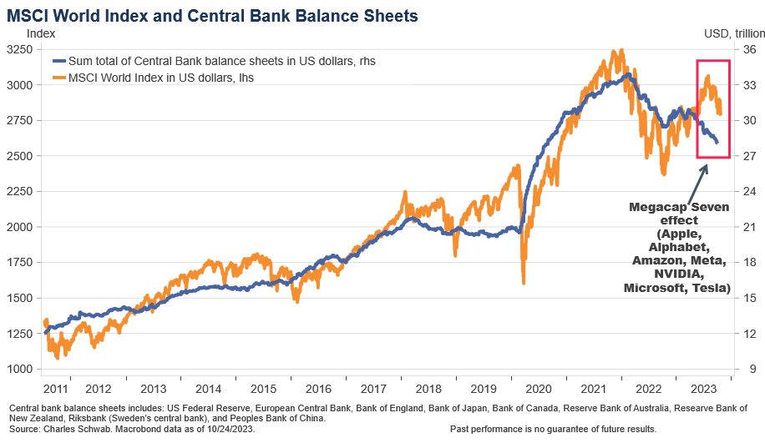
AKCIOVÉ TRHY ODPOJENÉ OD BILANCIÍ CB
Umelá inteligencia ich drží na vyšších úrovniach

Slide 47
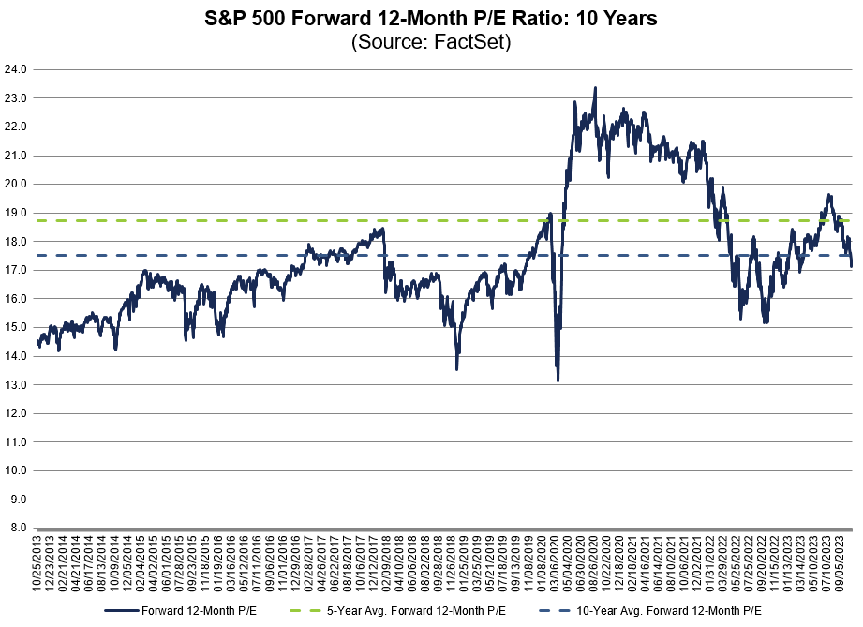
VALUÁCIE S&P 500 SÍCE POD 10- ROČNÝM PRIEMEROM
No stále bohaté

Slide 48
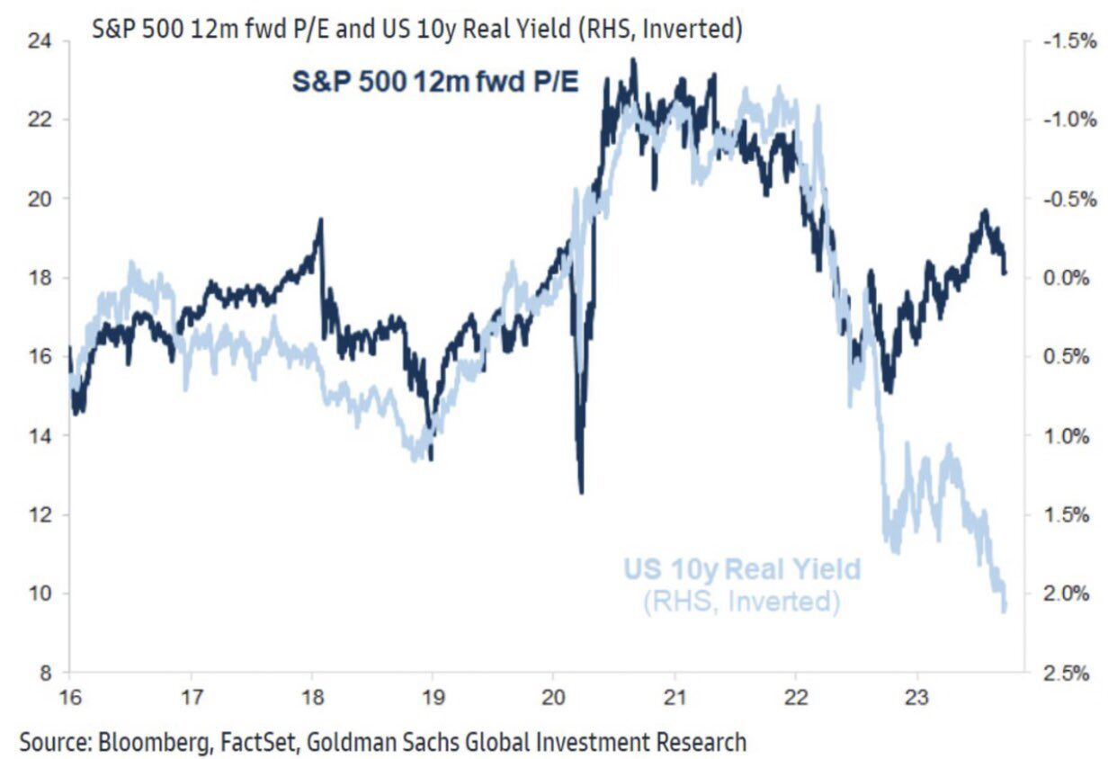
ODPOJENOSŤ OCENENIA WALL STREET OD REÁLNYCH ÚROKOVÝCH SADZIEB
Vplyv AI
Mal by sa obchodovať na nižších úrovniach

Slide 49
ODPOJENOSŤ OCENENIA WALL STREET (2)
Aj bez Magnificient 7 by mali byť valuácie teoreticky nižšie

Slide 50
A KEĎ PRÍDE VYTRIEZVENIE OKOLO AI?
Prichádza už?

Slide 51
MEAN REVERSION
Hoci ziskovo môže Big Tech solídne rásť, kurzy akcií nemusia toľko reagovať

Slide 52
OPTIMISTICKÉ OČAKÁVANIE RASTU ZISKOV S&P 500
Ak sa naplní (+12% y/y 2024 & 2025) súčasné valuácie by mohli mať šancu udržať sa

Slide 53
RAST VALUÁCII PREDBIEHA ODRAZ ZISKOV
„zašpinenosť“ valuácii pre Magnificient 7
Klesajúca pricing power firiem, vyčerpané kovidové úspory domácností

Slide 54
ZÁPORNÁ EQUITY RISK PREMIA S&P 500
Prvý krát po 20 rokoch
Zdroj: Apollo Asset Managment

Slide 55
ZAUJÍMAVÝ RISK/REWARD NA DLHOPISOCH
Asymetrický profil
Zdroj: Morgan Stanley

Slide 56
NADVÁŽENOSŤ KOMODÍT SA MOŽE VYPLATIŤ
Jedna z mála tried aktív, ktoré vyše dekádu klesajú
Obrat: zelená ideológia, multipolarita sveta
Jedna z najefektínejších obrán proti inflácii
Komodity relatívne lacné voči akciám
Bloomberg Commodity TR/ MSCI World TR
Zdroj: Bloomberg, J&T BANKA

Slide 57
DLHODOBÝ VÝHĽAD

Slide 58
ZLATOVLASÁ NÁVRATNOSŤ PO FINANČNEJ KRÍZE
Wall Street doručila cca 14% p.a. vs. dlhodobý priemer 9-10%
Dlhopisový čas prichádza
Zdroj: Deutsche Bank

Slide 59
NULOVÉ SADZBY SÚ DEFINITÍVNE MINULOSŤ
Aj keď príde uvoľnenie menových politík, vyššia inflácia nedovolí centrálnych bankám príliš uvoľniť brzdu
Zdroj: Apollo Asset Managment

Slide 60
SEKULÁRNY BÝČÍ DLHOPISOVÝ TRH SA SKONČIL
Aj keď výnosy poklesnú, na nulové/nízke úrovne sa sotva vrátia
Zdroj: realinvestmentadvice.com

Slide 61
GLOBÁLNY OBCHOD SA ZASEKOL
Mutlipolarita, reshoring, derisking

Slide 62
ZNIŽOVANIE EMISIÍ UHLÍKA BUDE NÁKLADNÉ
Drahšie ceny energií
Podinvestovanosť do fosílnych zdrojov

Slide 63
DEMOGRAFICKÁ ZMENA
Stárnutie a pokles počtu ľudí v aktívom/pracovnom živote
Nerovnováha na trhu práce- tlak na vyššie mzdy= vyššie náklady
Zdroj: OECD

Slide 64
AMERICKÍ RIVALI NAKUPUJÚ MENEJ DLHU
Nielen Čína, ale aj Saudská Arábia (nehovoriac o Rusku)
Zmena YCC v Japonsku

Slide 65
RASTÚCE DLHOVÉ BREMENO (NIELEN) V USA
Zvyšujúci sa podiel výdajov v pomere k HDP na obsluhu dlhu
Rast dlhu a drahšie financovanie (vyššie úrokové sadzby)

Slide 66
KORPORÁTNE DANE V USA PORASTÚ
Znižovanie výdajov nie je atraktívne
Neštandardne vysoký podiel firemných ziskov na americkom HDP

Slide 67
VALUÁCIE WALL STREET SÚ BOHATÉ
Nadpriemerne vysoké, „odpojené“ od úrokových sadzieb, vyššie ako v iných regiónoch

Slide 68
10- ROČNÝ VÝHĽAD
Dlhopisy na úrovni amerických akcií a pri nižšej volatilite
Zdroj: Vanguard

Slide 69
ĎAKUJEM ZA POZORNOSŤ

